Slide 1

Bài 9
Giao tiếp an toàn trên internet

Slide 2

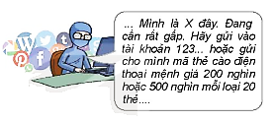


Em có biết một hành vi lừa đảo nào trên mạng không? Nếu có, em hãy kể cách thức lừa đảo.

Slide 3
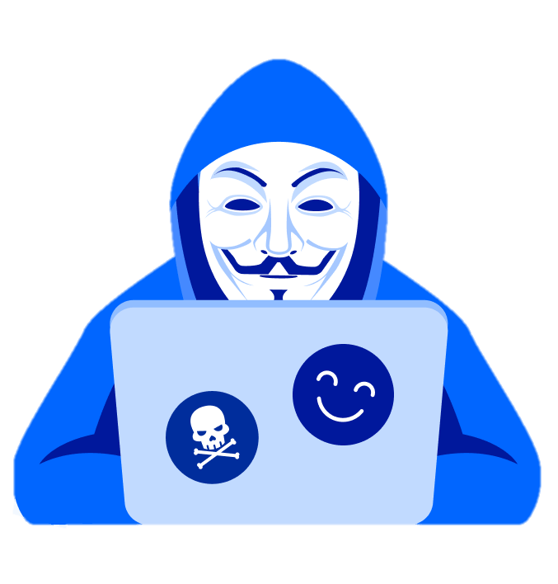
1. NHẬN BIẾT VÀ PHÒNG TRÁNH MỘT SỐ DẠNG LỪA ĐẢO TRÊN KHÔNG GIAN SỐ
Giả sử em gặp tình sau:
Nhận tin nhắn (qua thư điện tử, điện thoại, mạng xã hội Facebook, Zalo, Tiktok,…) yêu cầu chuyển tiền ngay vào tài khoản số 123456789 nếu không muốn gặp những rắc rối liên quan tới bản thân hay cơ quan luật pháp.
Nhận được thư điện tử từ địa chỉ lạ yêu cầu mở một tài liệu hoặc một đường link đính kèm và thực hiện theo hướng dẫn.
Trong những tình huống ấy, em hoặc người quen đã xử lí như thế nào?

Slide 4
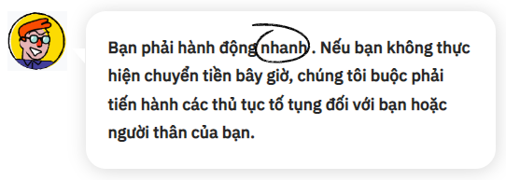
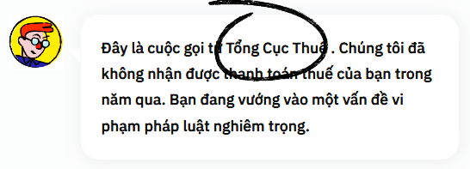
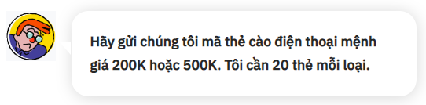
a) Một số nguyên tắc nhận biết và phòng tránh lừa đảo trên không gian số
Hãy chậm lại!
Những kẻ lừa đảo thường tạo ra cảm giác cấp bách để chúng có thể vượt qua khả năng nhận định một cách sáng suốt của nạn nhân.
Kiểm tra ngay!
Thực hiện ngay việc tra cứu số điện thoại, địa chỉ cơ quan hoặc tổ chức mà người gửi thông tin mang danh để liên hệ xác minh trực tiếp.
Dừng lại, không gửi!
Mọi yêu cầu thanh toán hoặc gửi tiền ngay lập tức đều cần phải đặt dấu hỏi. Vì vậy, nếu cảm thấy giao dịch này không đáng tin hãy dừng lại vì đó có thể là lừa đảo.

Slide 5
b) Vận dụng vào một số tình huống cố định
Lừa đảo dưới dạng thông báo tin tốt
Lừa đảo dưới dạng thông báo tin xấu
Lừa đảo qua website giả mạo các trang thương mại điện tử phổ biến
Lừa đảo hỗ trợ kĩ thuật.

Slide 6

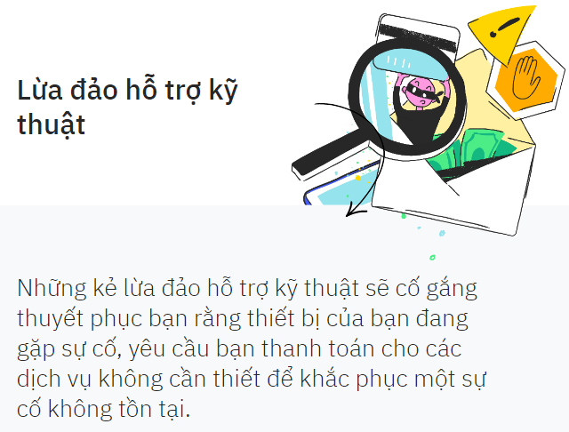


CHẬM LẠI
Hãy tự đặt câu hỏi khi những thông báo khẩn cấp hiện lên
KIỂM TRA NGAY
Điều tra công ty
DỪNG LẠI, KHÔNG GỬI
Tránh các phương thức thanh toán bất thường

Slide 7
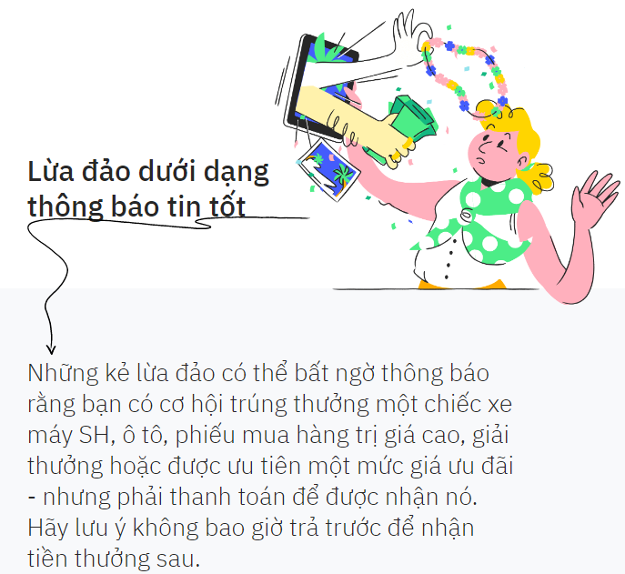
CHẬM LẠI
Yêu cầu sự giúp đỡ từ một cố vấn đáng tin cậy
KIỂM TRA NGAY
Tìm hiểu thêm thông tin về giải thưởng
DỪNG LẠI, KHÔNG GỬI
Không chi trả cho một giải thưởng

Slide 8
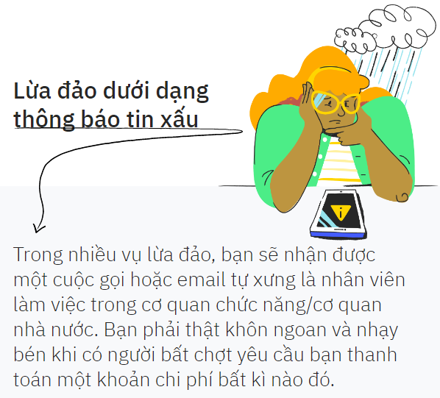
CHẬM LẠI
Đặt những câu hỏi để làm rõ vấn đề
KIỂM TRA NGAY
Hãy liên lạc với các tổ chức, công ty trực tiếp
DỪNG LẠI, KHÔNG GỬI
Không đồng ý với các khoản giao dịch lẻ

Slide 9

CHẬM LẠI
Đừng vội trả lời những yêu cầu hoặc nghe theo các hướng dẫn
KIỂM TRA NGAY
Hãy kiểm tra các liên kết, đánh giá của người dùng hoặc người mua hàng có đáng tin hay giả mạo
Lợi dụng nhu cầu mua sắm online tăng cao, một số đối tượng đã tạo các trang web giả mạo để lừa đảo nhằm chiếm đoạt tiền của khách hàng trong thẻ cũng như tài khoản.
DỪNG LẠI, KHÔNG GỬI
Không vội thanh toán mà chưa xác minh

Slide 10
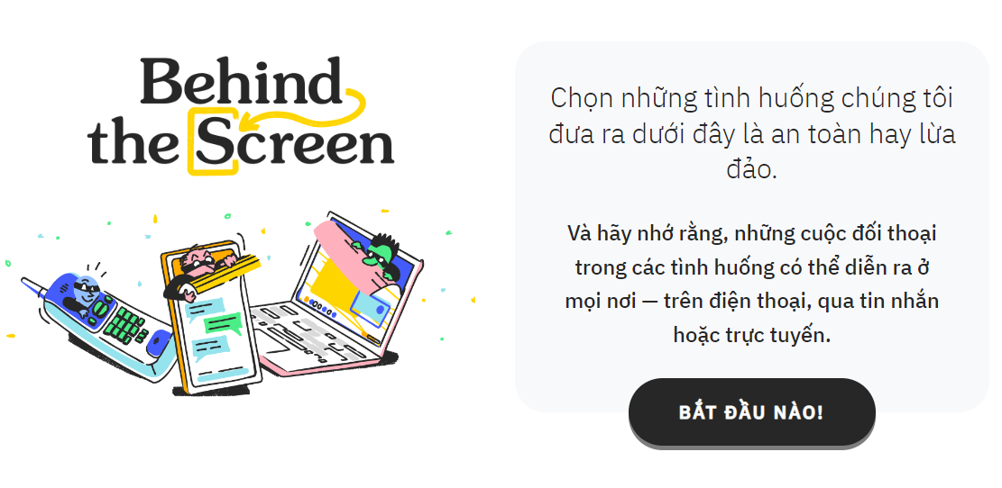
Bắt đầu nào
Tài liệu được chia sẻ bởi Website VnTeach.Com
https://www.vnteach.com
Một sản phẩm của cộng đồng facebook Thư Viện VnTeach.Com
https://www.facebook.com/groups/vnteach/
https://www.facebook.com/groups/thuvienvnteach/

Slide 11
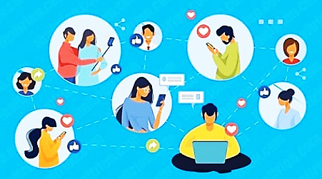
2. GIAO TIẾP VÀ ỨNG XỬ TRONG MÔI TRƯỜNG SỐ
Em hãy chỉ ra một vài qui tắc ứng xử chung trong môi trường số

Slide 12

Quy tắc tôn trọng, tuân thủ pháp luật: Tuân thủ luật pháp Việt Nam, tôn trọng quyền và lợi ích hợp pháp của tổ chức, cá nhân;
Quy tắc lành mạnh: Hành vi, ứng xử trên mạng xã hội phù hợp với các giá trị đạo đức, văn hóa truyền thông tốt đẹp của dân tộc Việt Nam;
Quy tắc an toàn, bảo mật thông tin: Tuân thủ các quy định và hướng dẫn về bảo vệ an toàn và bảo mật thông tin;
Quy tắc trách nhiệm: Chịu trách nhiệm về các hành vi, ứng xử trên mạng xã hội, phối hợp với cơ quan chức năng để xử lý hành vi, nội dung thông tin vi phạm pháp luật.

Slide 13
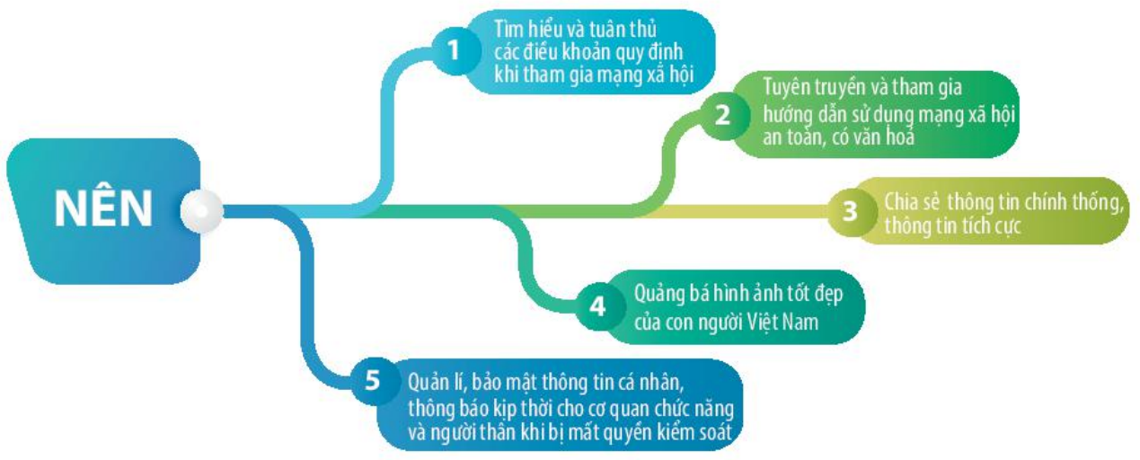
Một số điều nên làm khi tham gia mạng xã hội

Slide 14
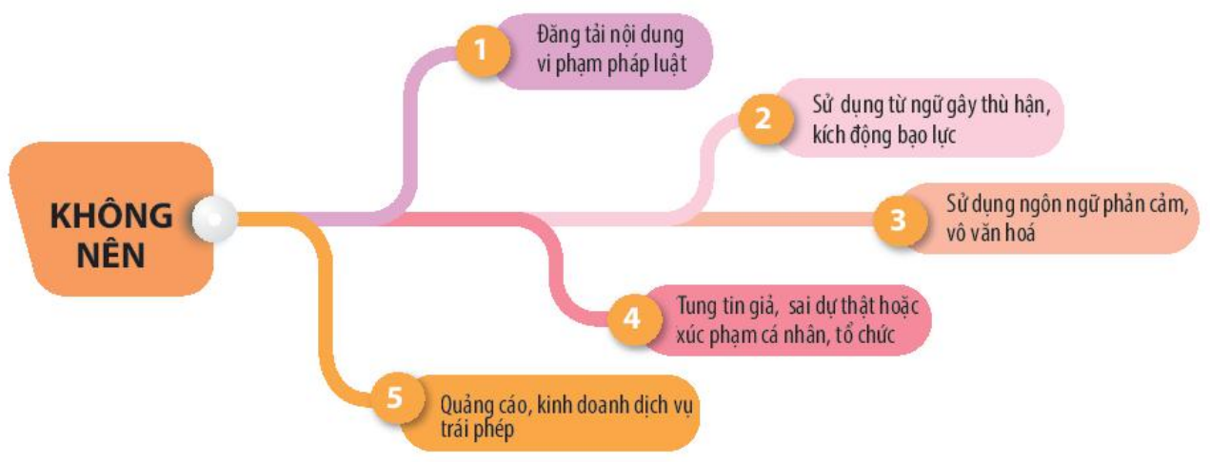
Một số điều không nên làm khi tham gia mạng xã hội

Slide 15
LUYỆN TẬP
CHẬM LẠI
Xem xét có vấn đề lạ hay không (số điện thoại, tài khoản, cách viết tin nhắn,…)
Em nhận được tin nhắn trên Facebook từ tài khoản mang tên bạn em với nội dung bạn cần tiền gấp và yêu cầu em chuyển tiền ngay cho số điện thoại lạ hoặc một số tài khoản ngân hàng mang tên bạn em. Có thể vận dụng ba nguyên tắc phòng chống lừa đảo trong trường hợp này như thế nào?
KIỂM TRA NGAY
Gọi điện trực tiếp để kiểm tra
DỪNG LẠI, KHÔNG GỬI
Không thực hiện chuyển tiền theo yêu cầu chưa được xác minh

Slide 16






Ngoài những điều nên làm và không nên làm khi tham gia mạng xã hội (Hình 9.2, Hình 9.3). Em có thể bổ sung thêm một vài điều khác nữa hay không?
Chọn bạn
Chia sẻ bừa bãi
Đặt mật khẩu mạnh
Vi phạm bản quyền
(âm thanh, hình ảnh,…)
Đăng kí thông tin cá nhân rõ ràng
Vào các đường link lạ

